Slide 1


Projekt
č. MGS/A5/2014
Bezpečná síť
– tranzitní péče jako systematický nástroj zapojení dětí do rozhodovacích procesů

Slide 2

VÝCHOZÍ STAV
Systém péče o ohrožené děti je věcně i rezortně roztříštěný, neefektivní
a nezajišťuje podporu dítěte při přechodech z péče do péče. Nejsou stanoveny standardy komunikace mezi jednotlivými aktéry, které by zajistily bezpečí dítěte při jeho přechodu do následného typu péče (např. z ústavního zařízení do náhradní rodiny).
Zároveň nejsou vytvořeny mechanismy, jak během těchto procesů adekvátně zohlednit názory a přání samotných dětí, navíc sociální pracovníci na to nejsou připraveni.

Slide 3

Tento projekt vychází z Národní strategie ochrany práv dítěte, která si za jeden
z cílů stanovuje „rozvoj kompetencí pracovnic a pracovníků všech subjektů
v systému v oblasti slyšení dítěte a zjišťování názoru dítěte“.
Zároveň reaguje na cíl „vytvoření systému podpory rodin a sítě terénních, ambulantních, respitních a dalších služeb, který umožní v maximální míře zajistit péči o děti v rodinném nebo náhradním rodinném prostředí“.

Slide 4

ŠAFRÁN dětem se již 12. rokem věnuje doprovázení dětí z ústavní péče do náhradních rodin. Za tuto dobu se počet doprovázených dětí blíží k číslu 1 000.
Díky systematickému zavádění tranzitní péče bude dítě doprovázeno při každém přechodu, až k dosažení ukotvení v stabilním rodinném prostředí. Tím dojde
k významnému posunu při naplňování výsledku programu, tedy k efektivnímu zlepšení kvality systémů péče o děti a jejich ochrany při zohlednění názorů relevantních klíčových aktérů.

Slide 5

CÍL PROJEKTU
Celkovým cílem projektu je etablovat tranzitní péči neboli doprovázení dítěte
v systému sociálních služeb.
Pokud má být ovšem péče o ohrožené děti skutečně účinná a děti se mají do rozhodovacích procesů zapojit, je tato kontinuální služba zcela zásadně potřebná.
Doprovázení dětí při změnách typu péče akcentuje jejich aktivní participaci na rozhodování o jejich vlastním osudu.

Slide 6
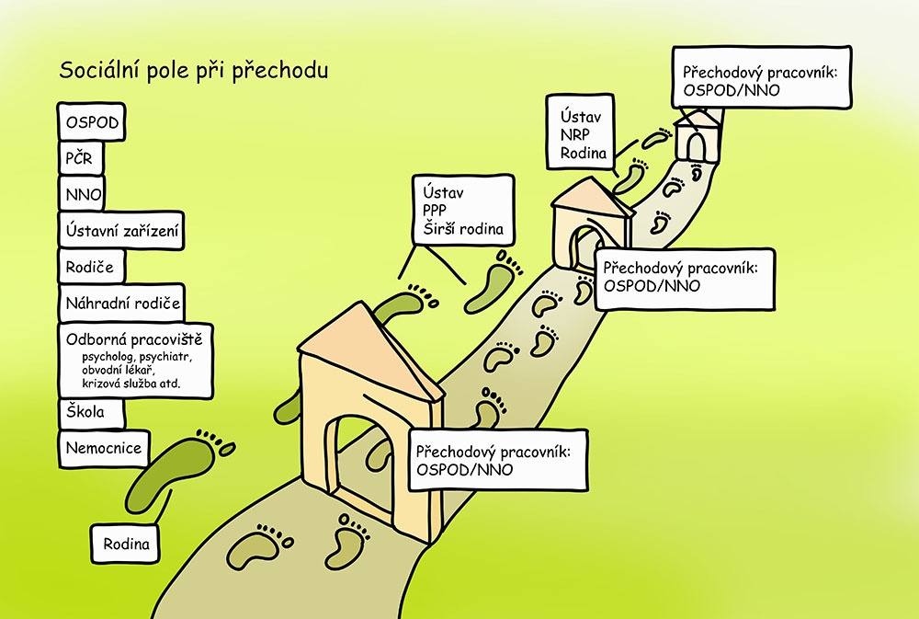

Slide 7

AKTIVITY
1. Školení metod komunikace s rodinou a dětmi a rozvoj kompetencí
2. Tvorba Metodiky a Standardů v pracovních skupinách
3. Kulatý stůl odborníků
4. Tvorba instruktážních a osvětových videospotů
5. Tvorba vzdělávacích programů
6. Závěrečná konference

Slide 8

HARMONOGRAM
1. 1. 2015 – 31. 10. 2016
Bezpečná síť
1. 7. 2016 – 30. 4. 2017
Bezpečná síť v praxi (dodatkový grant)

Slide 9
Aktivita 1
Školení metod komunikace s rodinou a dětmi a rozvoj kompetencí
ŠAFRÁN dětem disponuje akreditovaným kurzem Základní vhled do problematiky komunikace s rodinou a dětmi při poskytování sociálně právní ochrany dětí a v této etapě začal školit.
Obsah školení:
Práce s kompetencemi za pomoci osobního modelu, práce s profesními úspěchy
a profesní vizí.
Úvodní vhled do problematiky komunikace s dítětem a rodinou v sociálně právní ochraně.

Slide 10
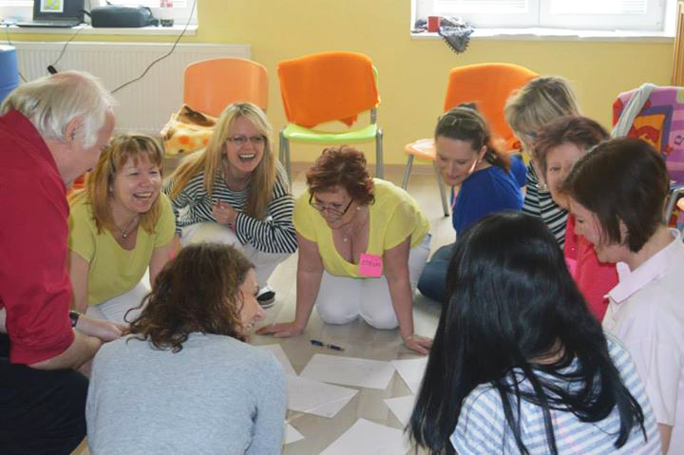

Slide 11

ZAPOJENÉ ORGANIZACE
Centrum pro dítě a rodinu
Dětský domov Česká kamenice
Děti patří domů o.s.
Centrum pro náhradní rodinu o.p.s.
Kojenecké ústavy Ústeckého kraje – Most
Dětský domov Ústí nad Labem
Lumos
Dětský domov Dlažkovice – Litoměřice
Dobrá rodina o.p.s.
Dům na půli cesty v Mostě – K srdci klíč o.p.s.
Městský úřad Rumburk
Nadání a dovednosti o.p.s.
Nadace táta a máma
Rozum a Cit z.s.
Nadační fond Pro radostný život – MUDr. Hassan Mezián
Policie ČR

Slide 12

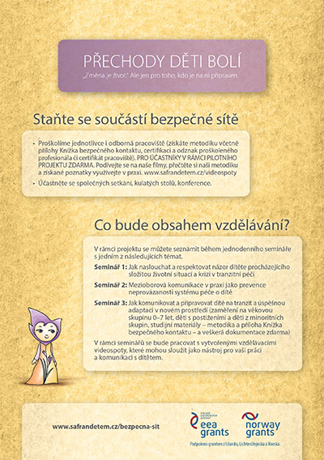



Aktivita 2
Vznik materiálů o tranzitní péči
Metodika tranzitní péče
Standardy tranzitní péče
Zásady správné praxe
Ověření metodiky a materiálů v praxi (BS2)
Knížka bezpečného kontaktu

Slide 13
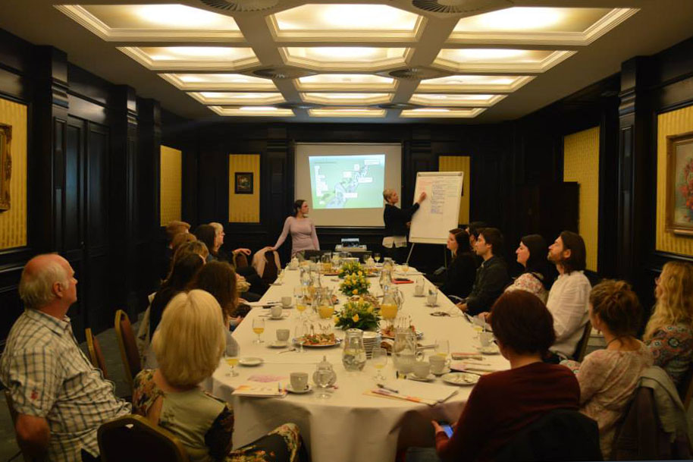
Aktivita 3
Mezioborová komunikace u Kulatého stolu
První mezioborové setkání přímých pracovníků po školení a setkání pracovních skupin. Tématem kulatého stolu: možnosti etablování tranzitní péče v praxi, přičemž odborníci byly seznámeni s procesem tvorby Metodiky a Standardů tranzitní péče. Experti měli možnost vznikající dokumenty a materiály připomínkovat

Slide 14
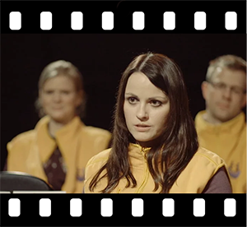
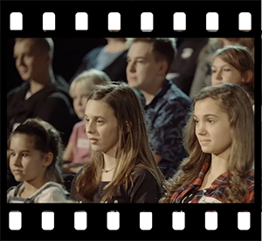

Aktivita 4
Tvorba instruktážních a osvětových videomateriálů
Proč je potřeba děti doprovázet?
Co si o tom myslí děti?
3) Dítě na cestě – animovaný dokument
Pro děti (facilitační nástroj pro odpovědi na otázky) .
Chci vědět kam jdu, proč, kdo jsi, co se mnou bude atp.
4) Bezpečná síť v praxi (dokončuje se)

Slide 15
Aktivita 5
Tvorba návazných vzdělávacích programů
Výcvikový program specializovaný pro průvodce dítěte
Doprovázení dítěte v náročných životních situacích s využitím principů nedirektivního přístupu zaměřeného na dítě, celková dotace: 250 hodin
Příprava dítěte na tranzit a adaptace
Speciální zaměření na děti v raném věku a se specifiky znevýhodnění
Jak naslouchat a respektovat názor dítěte procházející složitou životní situací
a krizí v tranzitní péči
Mezioborová komunikace v praxi

Slide 16

Pracoviště Bezpečné sítě
V případě proškolení 75% zaměstnanců v sérii vzdělávacích programů Tranzitní péče (ve všech třech školeních a supervizního semináře) získají osvědčení praktického pracoviště Bezpečné sítě.

Slide 17
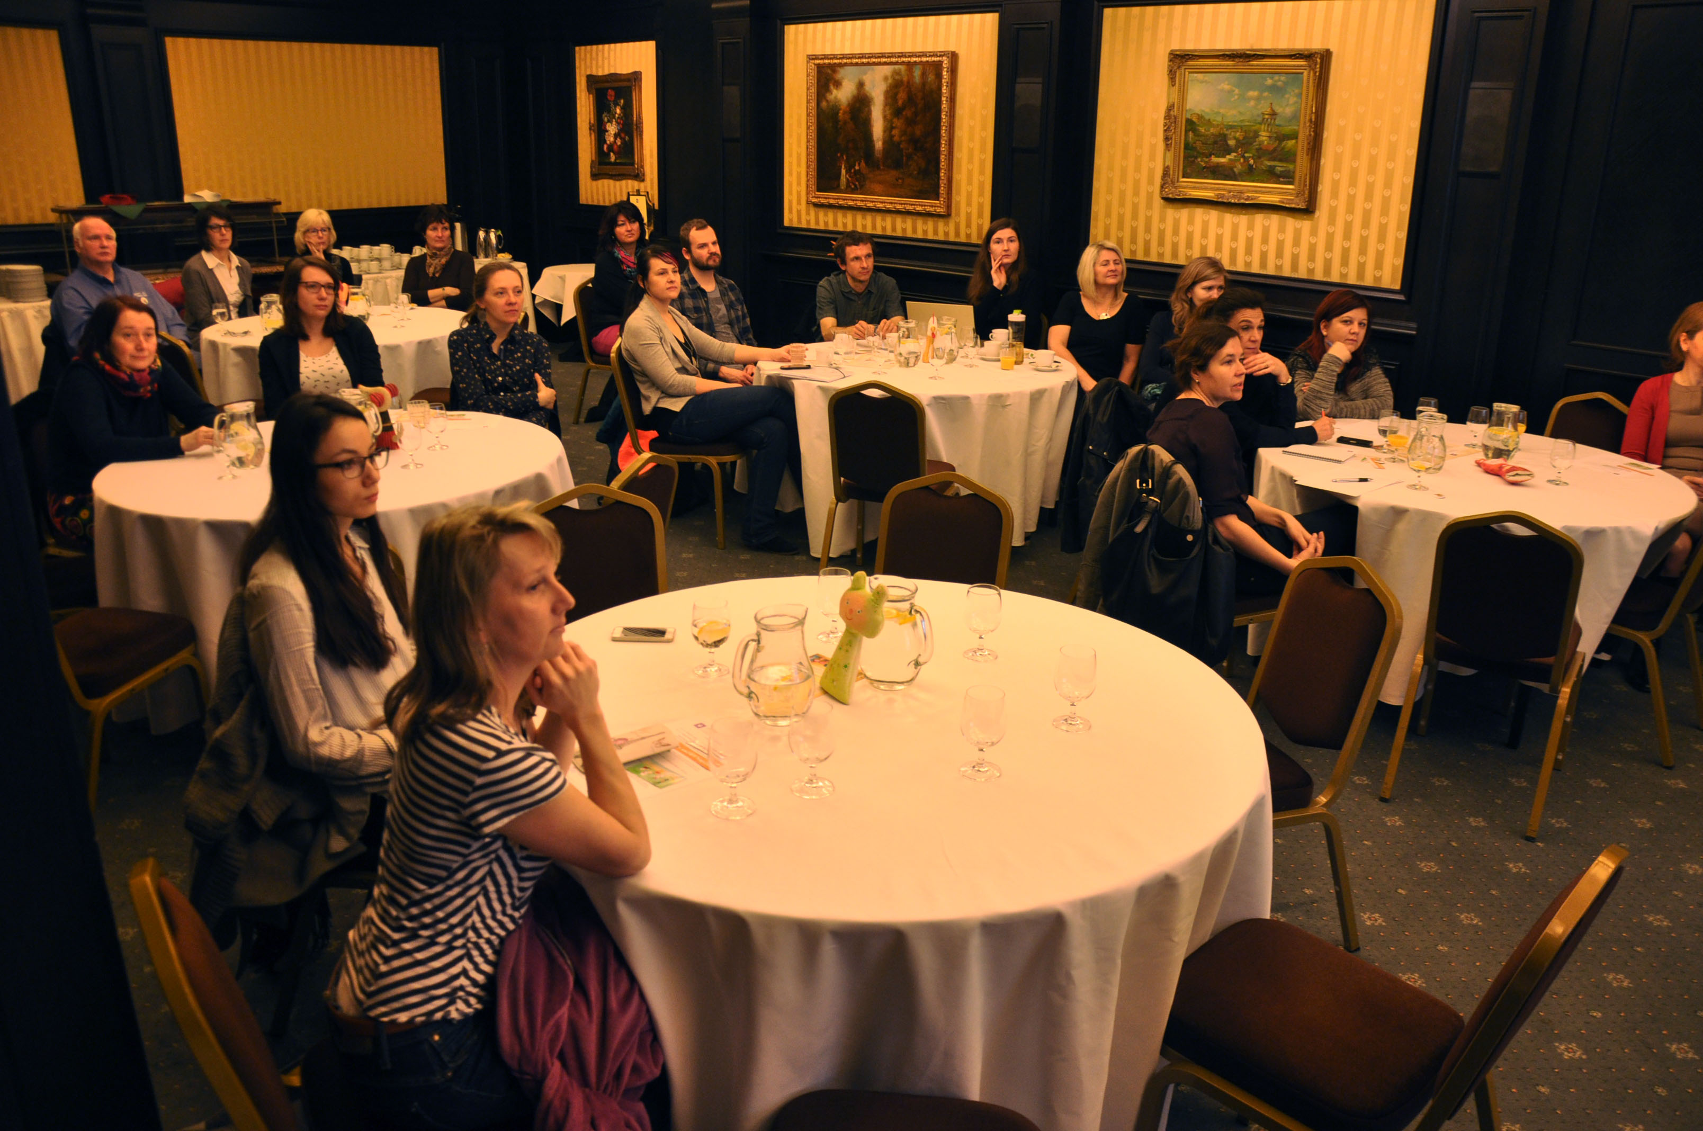
Aktivita 6
Závěrečná konference
Představení vzniklých dokumentů
Představení výstupů projektu
Představení spolupracujících odborníků a projektů
Radost ze sdílení ☺

Slide 18

Děkujeme za pozornost!

